Slide 1
Uppdateringen av
MRR

Slide 2
Uppdateringar inom MRR
Flyget (Höghöjdseffekter samt hållbara bränslen)
Nollräknade bränslen (RFNBO, RCF, LCSF, samt biobränslen)
CO2 transport (För CCS)
CCU
Övriga uppdateringar av befintliga regler i MRR

Slide 3
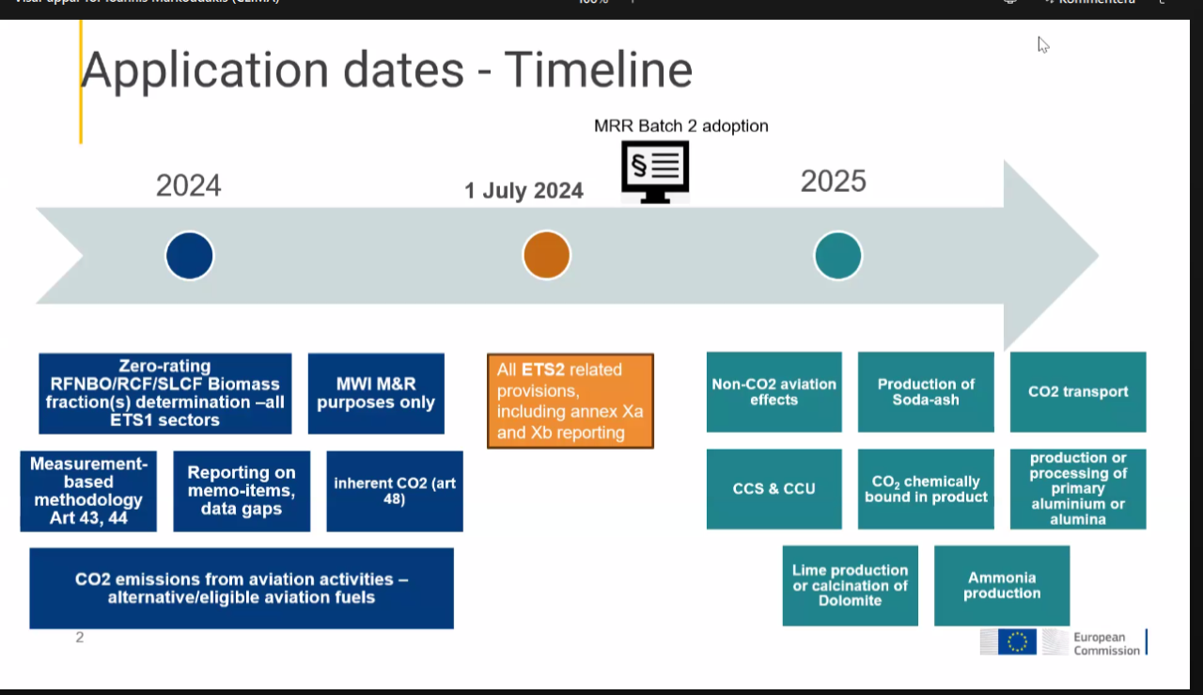
Tidslinje, giltighet MRR

Slide 4
Artikel 43
CEMS och biogas

Slide 5
Undvik dubbelräkning av biogas
Förtydligande I artikel 43 om hur biogas ska beräknas om man använder köpekontrakt för biogas på naturgasnät.

Slide 6
Nollräknade bränslen

Slide 7
RFNBO/RCF
Nytt begrepp införs,- nollräknande bränslen
Nollräknande bränslen har en nollräkningsfraktion
RFNBO/RCF kan vara hållbara eller icke hållbara enligt REDIII
Om en RFNBO/RCF inte är hållbar är det inte ett nollräknat bränsle

Slide 8




Vem ska överlämna utsläppsrätter?

Slide 9
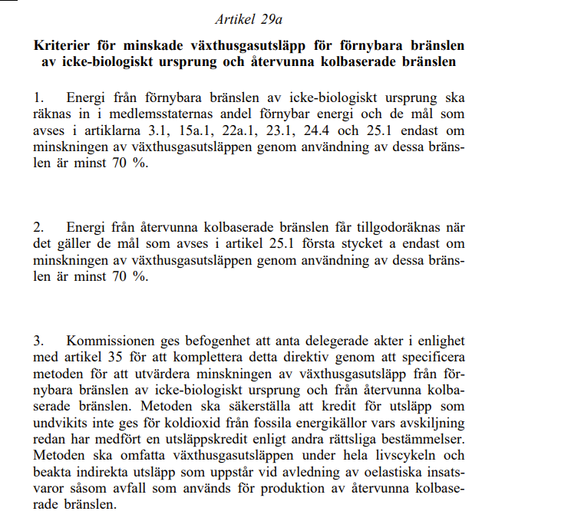
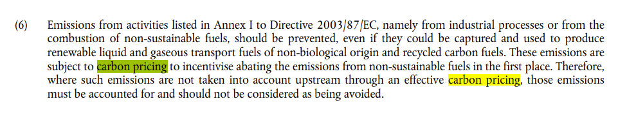
Vad säger RED?
Vad säger den delegerade akten?

Slide 10
Vid icke hållbar RFNBO/RCF
Where the renewable fuel of non-biological origin or recycled carbon fuel does not comply with the criteria referred to in first subparagraph, its carbon content shall be considered as fossil carbon.

Slide 11
Vid hållbar RFNBO/RCF enligt RED
I praktiken innebär detta att utsläppsrätter ska överlämnas för den fossila andelen av koldioxiden som används för framställning av RFNBO/RCFs för att senare få nollräknas i användarledet.

Slide 12
Överföring av koldioxid enligt artikel 48 i MRR
Inväntar förtydligande i vägledning 1 till MRR

Slide 13
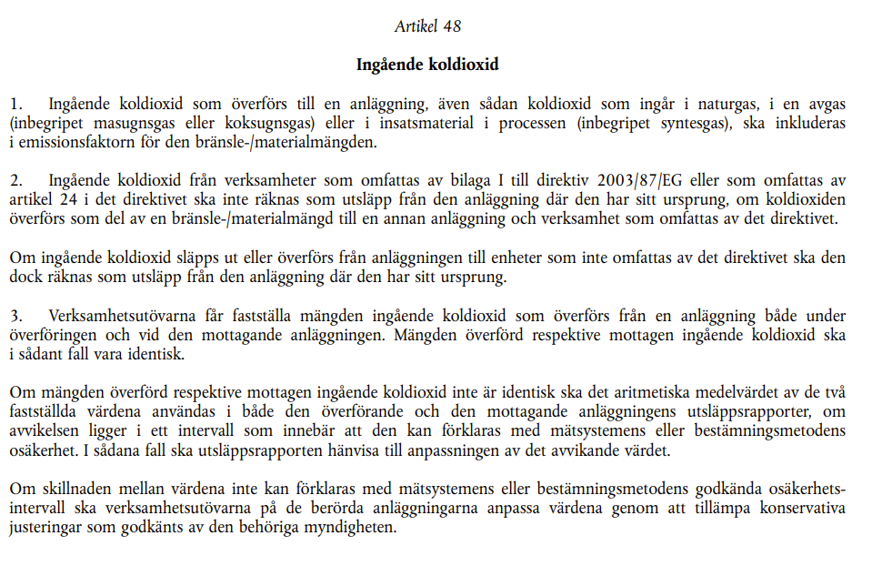
Vem ska överlämna utsläppsrätter?
Preliminär tolkning

Slide 14
Vem är tillståndspliktig?
Beskrivning 24. En anläggning för produktion av vätgas eller syntesgas, om produktionskapaciteten överstiger 5 ton per dag.
Utsläpp av koldioxid ska övervakas och täckas med utsläppsrätter.

Slide 15
Transport av CO2 för CCS

Slide 16
Nya regler för CCS
Införande av begreppet CO2 transport system. Som, förutom rörledning, nu inkluderar fartyg, tåg, lastbil, mellanlagring osv. Dessa system blir tillståndspliktiga.
Transport eller lagring av mixade strömmar: endast fossil fraktion (icke-noll-räknade) får räknas av från totala utsläpp. Biogena utsläpp är redan nollräknade.
Beräkningsbaserad eller mätningsbaserad metod får användas. Den högsta nivån enligt avsnitt 1 i bilaga VIII ska användas (en lägre får användas med motivering tekniskt omöjligt eller orimlig kostnad).
Allt läckage av CO2, inklusive biogen, under transport kommer räknas som fossila.
CO2 får transporteras från en anläggning eller transportinfrastruktur till en annan anläggning eller transportinfrastruktur
Transportören får rapportera all den CO2 som är under ”transit” tom. 31 januari året efter.
Ny mall för transport i ERT kommer inom kort
Notes:
det som har ändrats I den nya MRR är att det nu införts ett nytt begrepp som heter CO2 transport system, som förutom rörledningar nu inkluderar fartyg, tåg, lastbil etc. En transportör blir I och med detta tillståndpliktiga inom ETS.
Om man avskiljer mixade strömmar så kommer det enbart att gå att räkna av den fossila fraktionen, eller den icke-nollräknade delen. från de totala utsläppen.
Den högsta nivån ska användas för övervakning av transport. Men en lägre nivå får användas om det kan motiveras med antingen orimliga kostnader eller tekniskt omöjligt.
Allt läckage av koldioxid, oavsett källa kommer att räknas som fossila.
Koldioxid kommer att vara möjlig att transporteras I flera steg, mellan flera anläggningar innan de når slutlagring.
Transportören får rapportorera all koldioxid I transit till och med 31 januari året efter. Transportören ska varje år sammanställa ett register över koldioxid som går in I och ut ur infrastrukturen för koldioxidtransport och separate redocisa eventuell kolidoxid I transit.
De kommer införas en ny del I övervakningsplanen I ERT som handlar om transport av koldioxid, som kommer inom kort.

Slide 17
CCU

Slide 18
Nya regler för CCU
En anläggning kan göra avdrag för den koldioxid som anses kemiskt bundna i produkter:
Mineralkarbonater som används i följande byggprodukter:
a) Karbonatiserat ballastmaterial som används obundet eller bundet i mineralbaserade byggprodukter.
b) Karbonatiserade beståndsdelar av cement, kalk eller andra hydrauliska bindemedel som används i byggprodukter.
c) Karbonatiserad betong, inbegripet förgjutna block, markstenar eller cellbetong.
d) Karbonatiserad tegel, karbonatiserade plattor eller andra karbonatiserade murbruksenheter.
Samma regler som för CCS, dvs att det är endast den fossila fraktionen som får dras av.
Nya krav på PCC – Inte längre tillåtet att dra av för koldioxid som bundits i utfälld kalciumkarbonat (PCC). Endast tillåtet i produkterna specificerade ovan. (OBS! träder ikraft 2025, avdrag får göras i utsläppsrapporten för 2024)
Notes:
I och med de nya reglerna så har det också publicerats en ny delegerad förordning för CCU, som publicerades nu I början av oktober I år. I den fframgår också en lista över de produkter där man answer att koldioxiden är kemiskt bunden. Och det är då de typ av byggprodukter som listas här. Om man överför koldioxid till denna typ av product så kan mnan alltså räkna av den koldioxiden. Men samma regler gäller här som för CCS, att det är bara den fossila delen som man kan räkna
För PCC är det inte längre tillåtet att göra avdrag för den koldioxid som bundits i utfälld kalciumkarbonat. För att kunna göra avdrag så man kunna bevisa att PCC används inom byggprodukterna som listas ovan för att fortsätta ha rätt att göra detta avdraget. Detta gäller från och med 2025 så för utsläppsåret 2024 kan man fortsatt dra av för PCC.

Slide 19
Övriga uppdateringar av befintliga regler i MRR

Slide 20
Uppdaterade, befintliga regler MRR
Referenspriset för beräkning av orimliga kostnader har ökat från 20 till 80 EURO
Intervallet för förbättringsrapportering har ändrats:
C-anläggningar: vartannat år
B-anläggningar: vart tredje år
A-anläggningar: vart femte år
Rapporteringskrav för avfallsenergianläggningar, dock redan helt inkluderade redan i Sverige
CEMS – Analyser av rökgaser för biogen andel ska ske var 50 000:e ton men minst en gång per månad.
Användning av icke-ackrediterade labb ska motiveras med orimliga kostnader och/eller tekniskt ogenomförbart.
Notes:
I den Svenska versionen star det fel, en gang I veckan. Nya versionen är ej publicerad ännu utan bara ändringarna I MRR. Ej konsoliderade versionen.

Slide 21
RT-flis

Slide 22
RT-flis
Sedan den 8 februari så har Naturvårdsverket beslutat att fastställa hänvisningsvärden för RT-flis.
Detta innebär att RT-flis från och med nästa års utsläppsrapportering inte längre kommer kunna rapporteras som fullkomligt biogent.
VU kan använda sig av hänvisningsvärdena för att beräkna utsläppen från RT-flis
Nya hänvisningsvärden publicerade för RT-flis (naturvardsverket.se)

Slide 23
AVR 2nd batch

Slide 24
Status 2nd batch AVR
AVR håller på att revideras (igen)
De regler som beslutats i senaste MRR behöver inkluderas I AVR
Nya AVR beräknas beslutas i feb 2025
Träder i kraft 2025

